Slide 1

Волонтёрский отряд «ИМПУЛЬС»

Slide 2
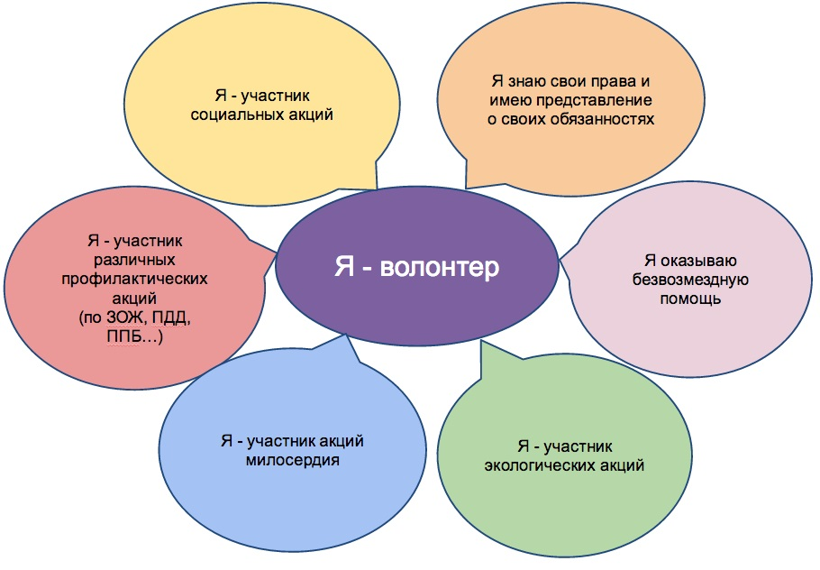

Slide 3
Цель и задачи волонтёрского отряда «ИМПУЛЬС»
МБОУ «ЦО №52 им. В.В. Лапина»
Целью волонтерского отряда является развитие у обучающихся высоких нравственных качеств путём пропа­ганды идей добровольного труда на благо общества и привлечения их к решению социально значимых проблем (через участие в соци­альных, экологических, гуманитарных, культурно-образовательных, просветительских и др. проектах и программах).
Основными задачами являются:
- поддержка молодежных инициатив;
- содействие всестороннему развитию обучающихся, формированию у них активной жизненной позиции;
- расширение сферы внеучебной деятельности и вторичной заня­тости обучающихся;
- вовлечение обучающихся в проекты, связанные с оказанием кон­кретной помощи социально незащищенным слоям населения, охраной окружающей среды и др.

Slide 4
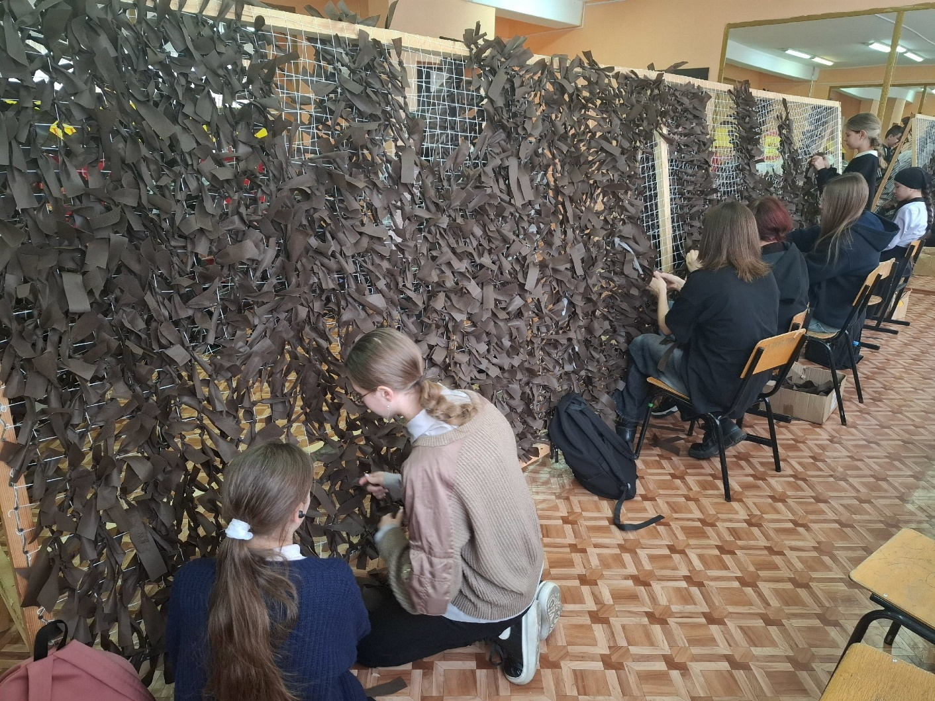
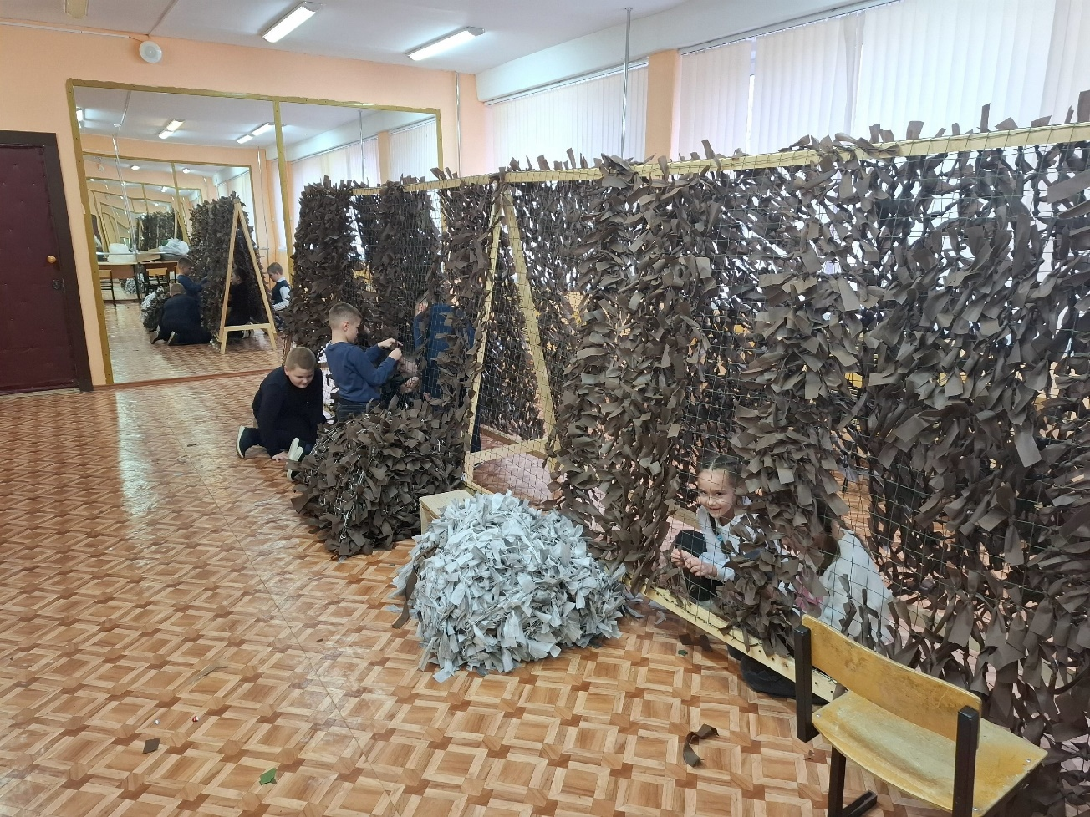
Акция «Плетём для СВОих»

Slide 5
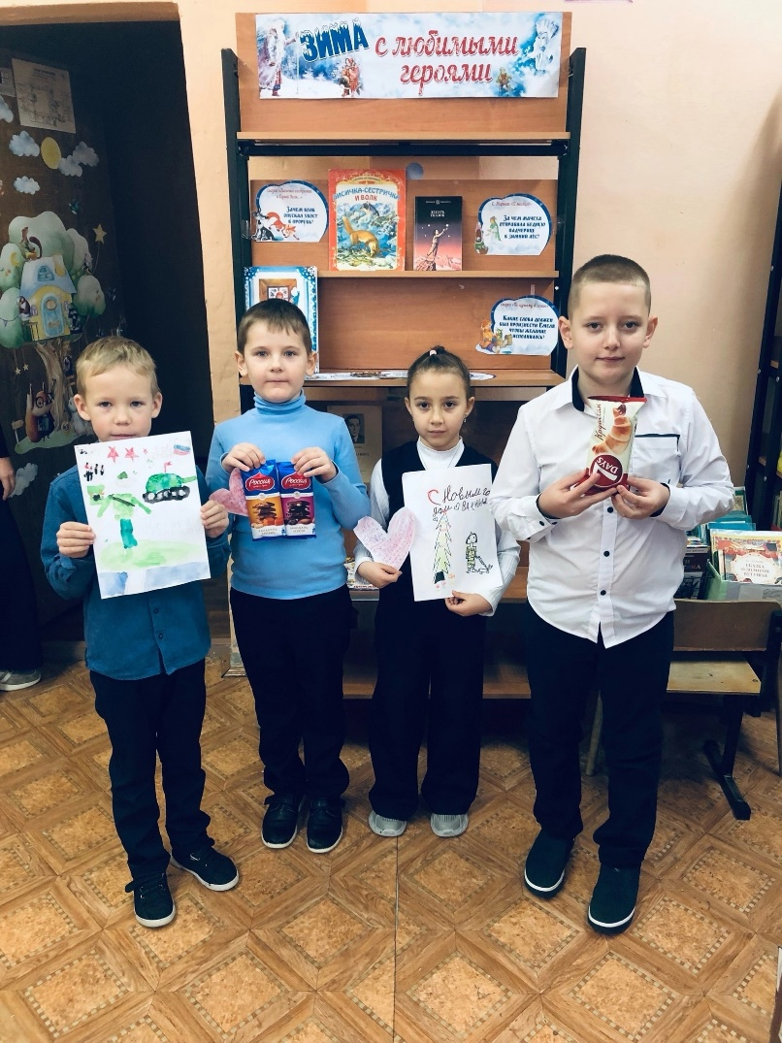
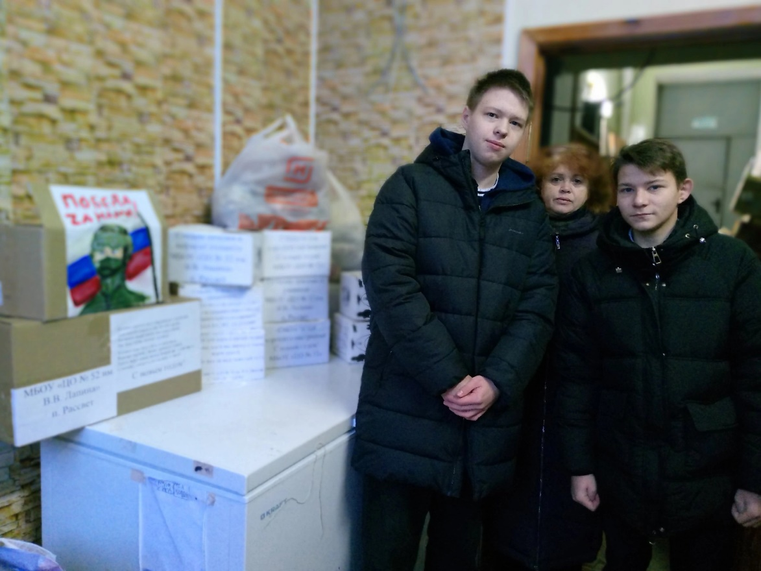
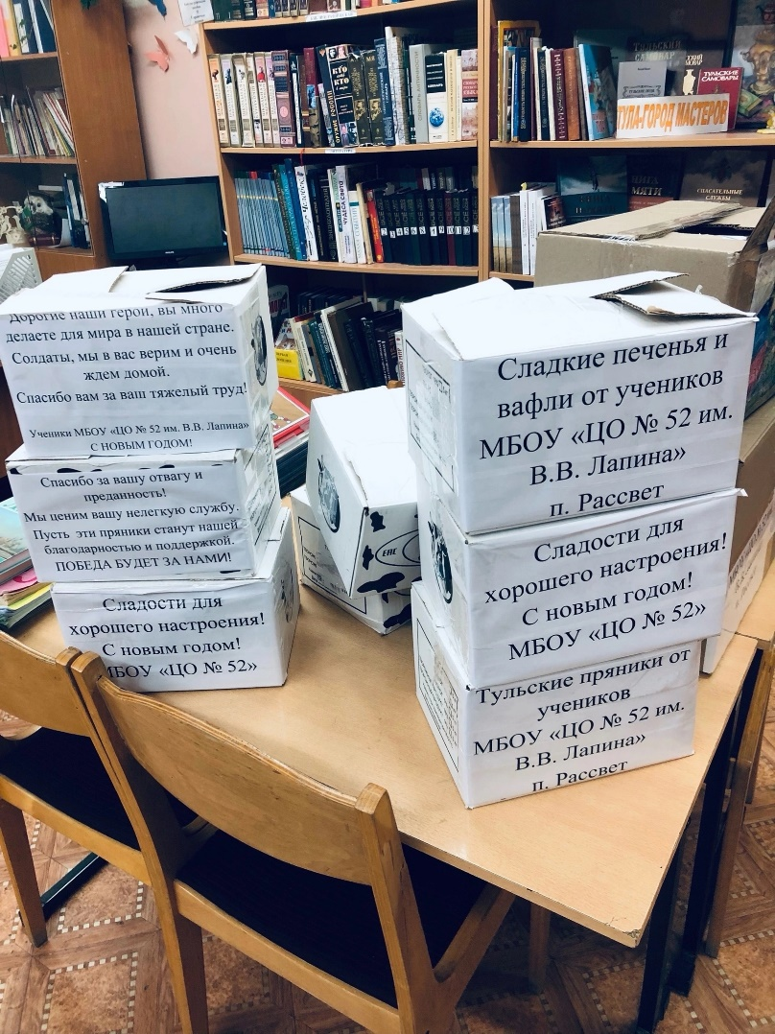
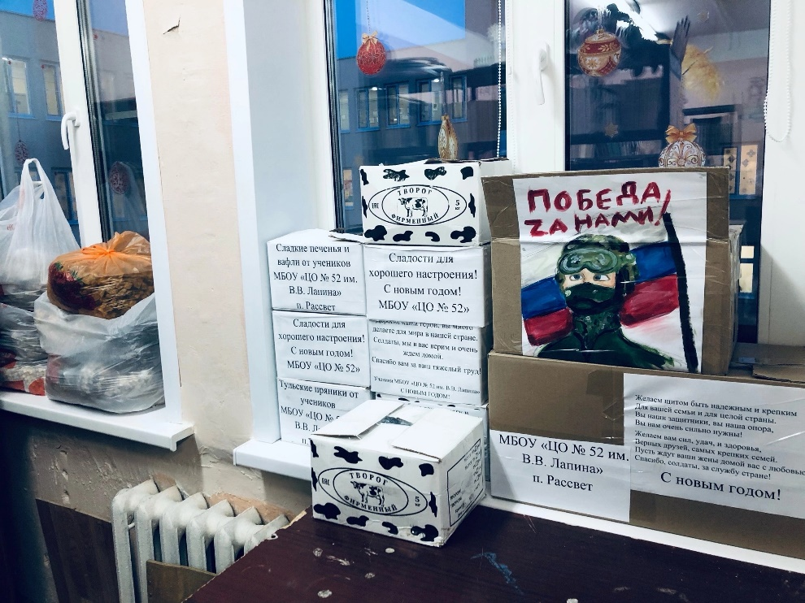
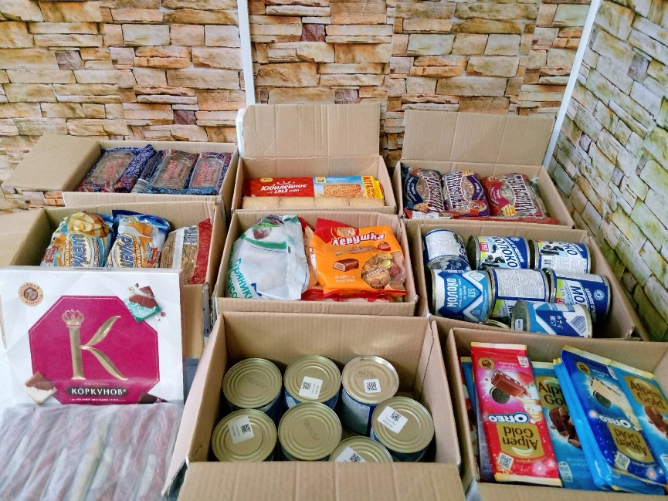
Акция
«С новым годом, солдат!»

Slide 6
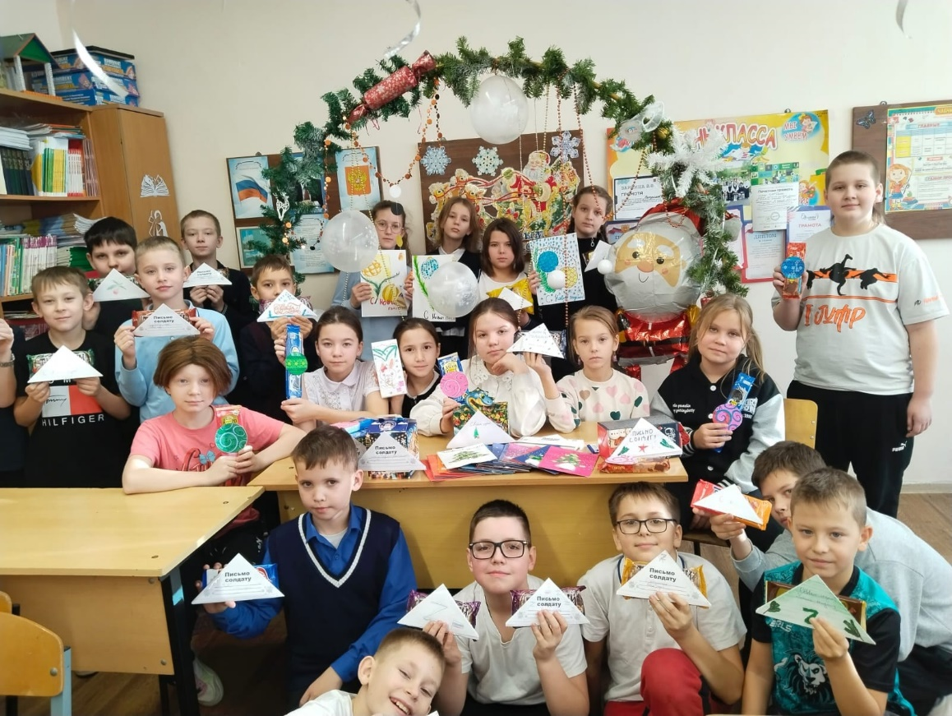
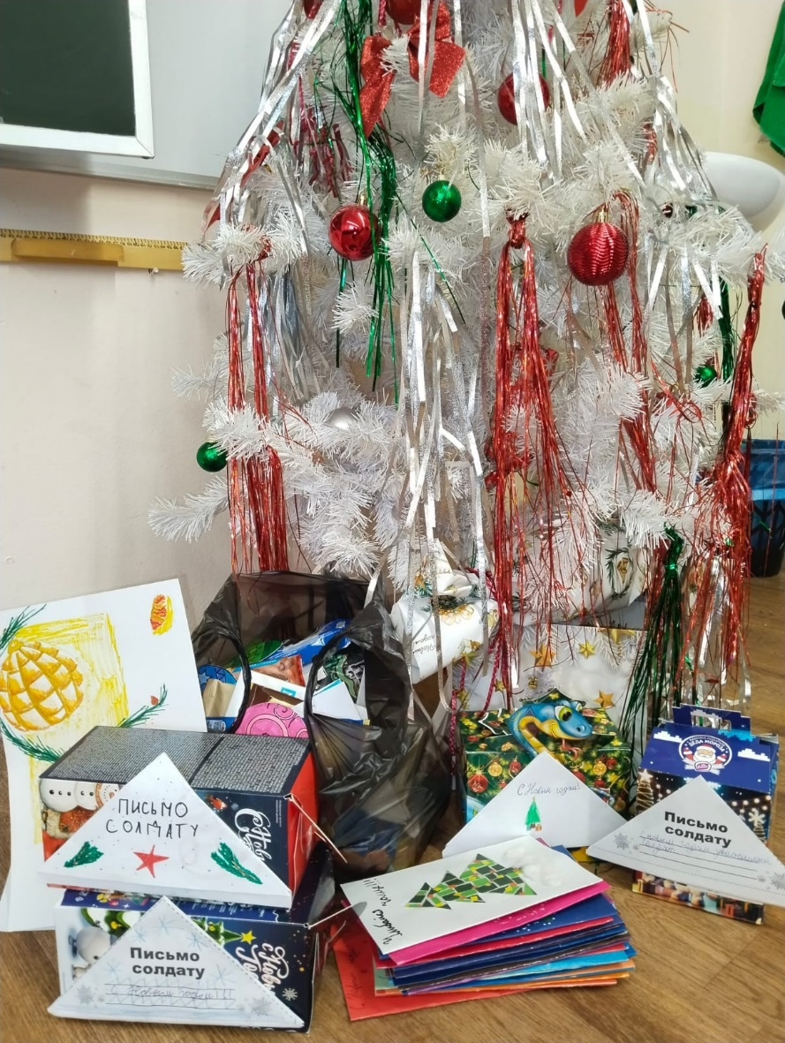
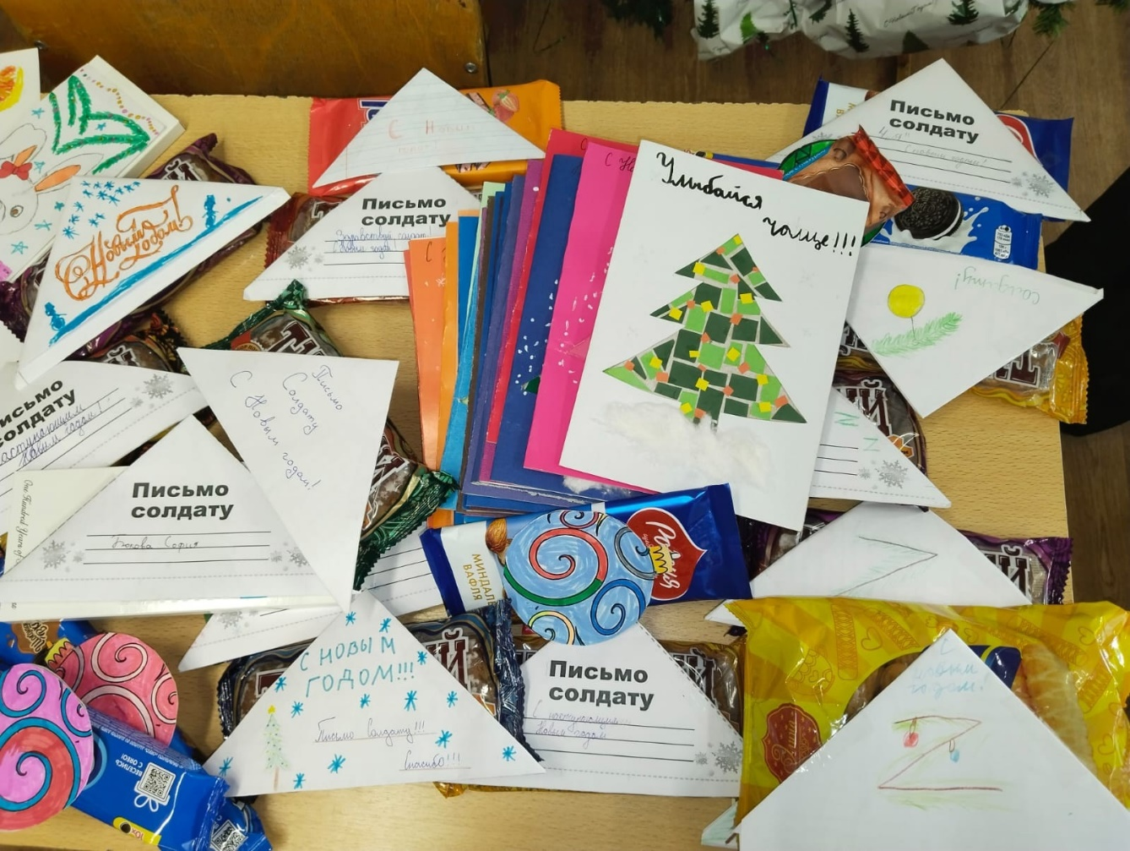
Акция
«Письмо солдату»

Slide 7
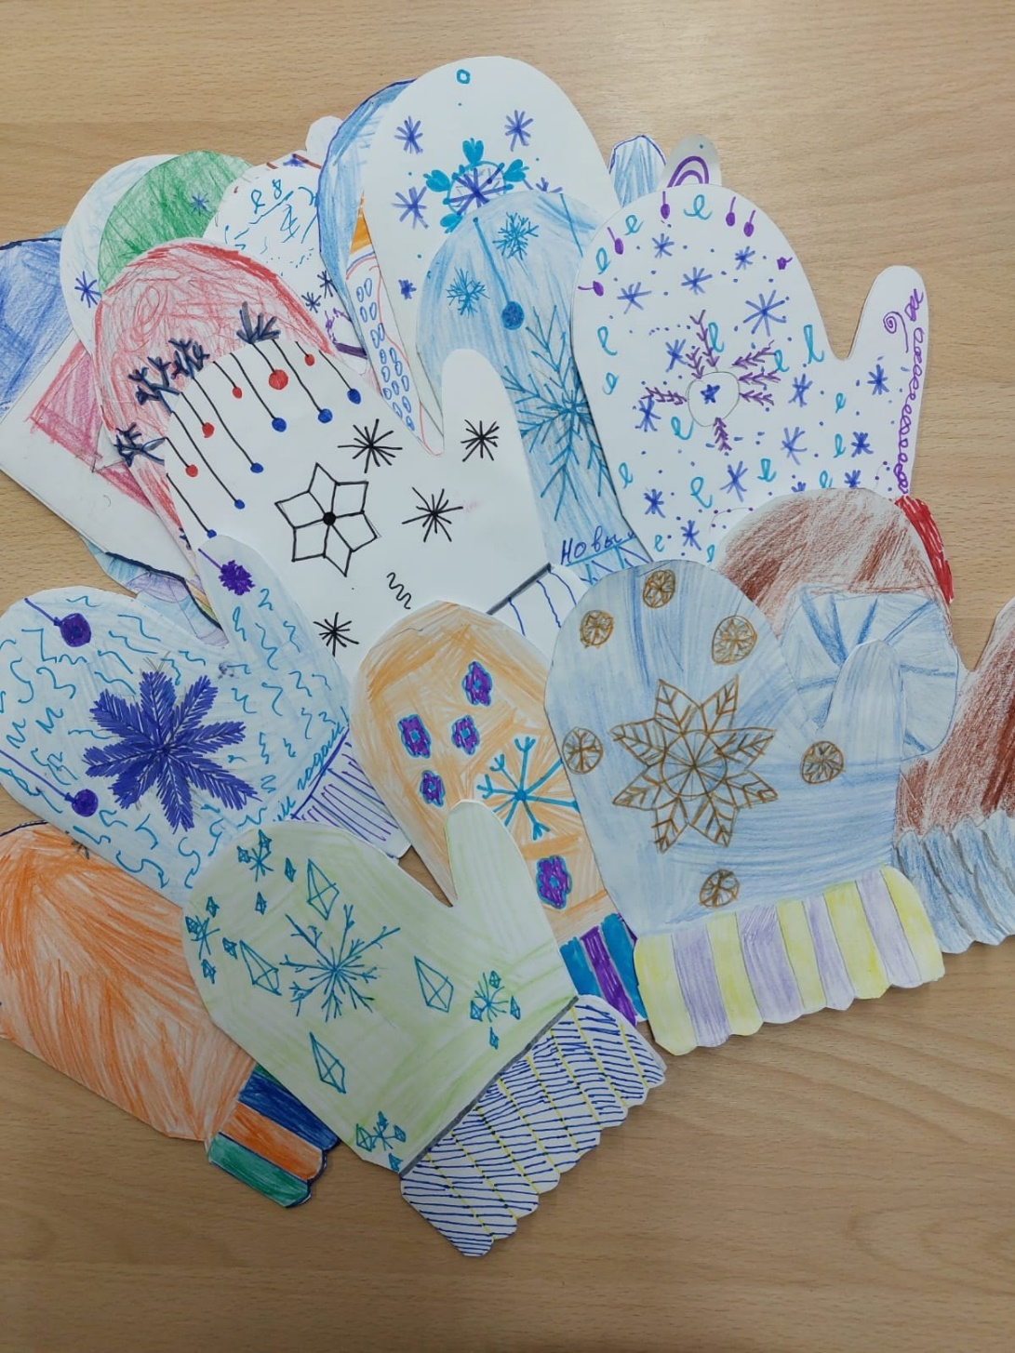
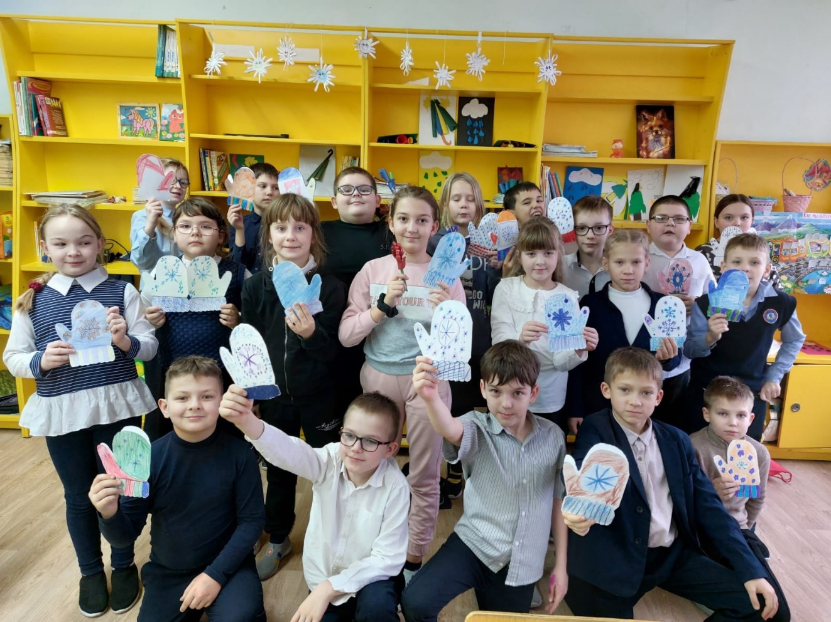
Акция
«Герои нашего времени»

